Slide 1
Использование ИСУГФ для целей программного бюджетирования в Молдове
Василе Ботика,
Главное управление бюджетного синтеза

Slide 2
Краткая история
Разработка началась в 2009 г. в рамках финансируемого Всемирным банком проекта;
Проект продолжался 5 лет;
Основная компания-разработчик– HP;
Внедрение в производство началось в 2015 г.

Slide 3
Компоненты системы
Структура информационной системы управления государственными финансами (ИСУГФ):
Система планирования бюджета (BPS)
Система управления ассигнованиями (AMS)
Хранилище данных (BW)
Управление основными данными (MDM)
Система исполнения бюджета (BES)
Система отчетности (RS)

Slide 4
Взаимосвязь компонентов ИСУГФ
Управление основными данными (MDM)
Система исполнения бюджета (BES)
SAP/BW
Система планирования бюджета (BPS)
WIN
Утвержденный бюджет
Исполненный бюджет
Исполненный бюджет
Отчеты
Лимиты
Бюджет
Система планирования бюджета (BPS)
WEB
Управление ассигнованиями
Сбор отчетов

Slide 5
Основные характеристика системы
Система является интегрированной
Система поддерживает все операции бюджетного процесса
Система функционирует на базе платформ WIN и WEB
Обеспечение доступа всех пользователей в режиме реального времени (10000 пользователей)

Slide 6
Система планирования бюджета (компонент) –основной набор функций - I
Подготовка среднесрочной структуры бюджета (I этап):
Установление отраслевых лимитов (базовый уровень, новые стратегические инициативы, совокупный лимит)
Распределение лимитов по бюджетам: государственный бюджет, социальный фонд, фонд медицинского страхования, местные бюджеты (консолидированный показатель на основе 934 независимых бюджетов: 899 бюджетов первого уровня +35 бюджетов второго уровня)
Распределение лимитов бюджетных средств по ГРБС – исходная информация для следующего этапа - подготовка ежегодного бюджета
Шаблон системы для работы с отраслевыми лимитами

Slide 7
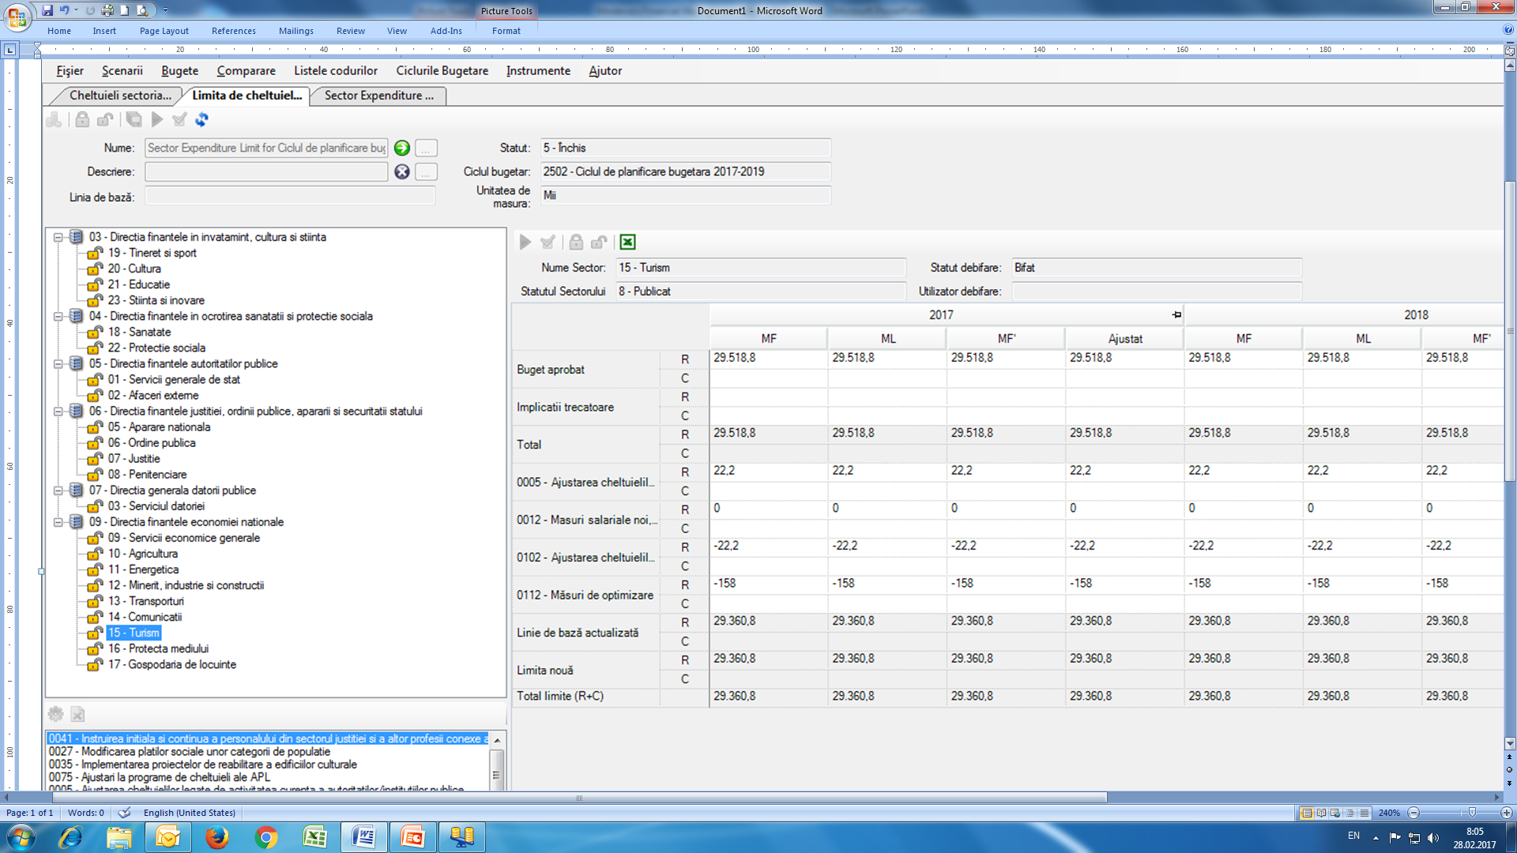

Slide 8
Системы планирования бюджета (компонент) – основной набор функций (продолжение) - II
Подготовка ежегодного бюджета (второй этап):
Каждый ГРБС (прямой бюджетополучатель):
Устанавливает лимиты для всех подведомственных структур;
Описывает программу (цель, задачи, словесное описание);
Определяет перечень показателей эффективности, используемых всеми ведомствами
Бюджетные ведомства направляют бюджетные предложения, включая:
финансовую часть с указанием установленных лимитов;
часть, касающуюся эффективности, в соответствии с определенным набором показателей
Объединение всех бюджетных предложений, внесенных бюджетными ведомствами: финансовая часть и показатели эффективности

Slide 9
Системы планирования бюджета (компонент) – основной набор функций (продолжение) - III
ГРБС корректируют совокупное бюджетное предложение и вносят его в Минфин;
Минфин готовит проект бюджета и представляет его в правительство;
После утверждения правительством проект бюджета вносится в парламент;
Утвержденный бюджет вносится в систему управления ассигнованиями для исполнения
Важно!
Каждая версия бюджета: предложение бюджетополучателя; предложение ГРБС; проект Минфина; проект правительства и утвержденный бюджет хранятся отдельно.
Показатели эффективности зависят от обновления данных в результате изменений объемов ассигнований в ходе подготовки бюджета: ГРБС >Минфин >Правительство >Парламент

Slide 10
Как происходит процесс управления информацией в программе?
Обе части бюджетного предложения - финансовая и нефинансовая (показатели эффективности) вносятся с двух разных экранов;
Когда пользователь (бюджетополучатель, ГРБС) завершают подготовку бюджета, система проверяет наличие обеих частей;
При работе с показателями эффективности (ПЭ) пользователю:
Необходимо создать/обновить первый перечень ПЭ (результаты; эффективность; итог) для каждого набора : ГРБС +Программа/подпрограмма;
После этого пользователь выбирает (из перечня) нужный ПЭ и соотносит его с процессом планирования бюджета (внесенный);
После соотнесения ПЭ пользователь вносит значения для каждого ПЭ и для каждого года (поскольку планирование бюджета рассчитано на 3 года);
Пользователь может использовать эту функцию для работы с ПЭ до утверждения бюджета (можно использовать только показатели эффективности, поскольку финансовая часть закрывается после внесения в систему).

Slide 11
Подготовка бюджетного предложения: как это работает в системе
Практическая демонстрация работы системы с финансовой и нефинансовой информацией (показатели эффективности)
https://mfb1tp2.fmis.internal/ssofmis_wia/default.aspx

Slide 12
Уроки, извлеченные из опыта разработки и функционирования системы
Надлежащее описание бизнес процессов – основное условие успешной разработки функционала системы
Необходима постоянная доработка системы
Связь с компанией-разработчиком имеет огромное значение
До внедрения необходимо выделить время и ресурсы для обучения
На начальном этапе внедрения важно иметь квалифицированную команду по поддержке и обслуживанию

Slide 13
Вопросы?

